Slide 1
فصل سوم
منطقه فعالQCL تراهرتز
چکیده
مقدمه
منطقه فعالQCL
موجبرها
QCL تک مد
QCL تنظیم شدنی
9/38

Slide 2
تا کنون، QCL های تراهرتز از تونل زنی تشدیدی (RT) به عنوان ابزاری برای تزریق حامل ها (الکترونها) به درون زیرباند لیزری بالا استفاده کرده اند. نقطه تاکید این مطالعه، طرح هایی بوده است که از پراکندگی الکترون- LO- فنون سریع در نیمه هادی برای جمعیت زدایی (تخلیه جمعیت) زیرباند لیزری پائین به منظور وارون سازی و وارونگی جمعیتی استفاده می کنند. ساده ترین طرح QCL تراهرتز با تزریق RT و جمعیت زدایی با وساطت فنون، ساختار سه سطحی است که در شکل 1 نشان داده شده است. به وسیله این طرح ساده، می توان اصل کاریQCL تراهرتز و رفتار الکتریکی اش را به صورت تابع میدان بایاس الکتریکی استاتیکی وارد شده از خارج استنتاج نمود.
چکیده
مقدمه
منطقه فعالQCL
موجبرها
QCL تک مد
QCL تنظیم شدنی
10/38

Slide 3
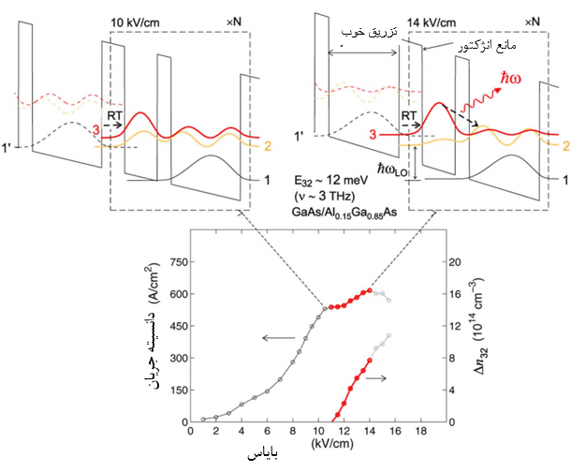
چکیده
مقدمه
منطقه فعالQCL
موجبرها
QCL تک مد
QCL تنظیم شدنی
شکل 1. دانسیته جریان و وارونگی جمعیتی محاسبه به صورت عددی Δn₃₂ (که متناسب با بهره بین زیرباند می باشد)
11/38

Slide 4
حامل ها از طریق ساختار آبشاری کوانتوم در جهت رشد با مکانیسم تونل زنی حرکت می کنند. احتمال تونل زنی برای بایاسی بهبود می یابد که دو زیرباند در عرض مانع اصلی دارای انرژی یکسانی بوده و سپس تونل زنی را به صورت یک فرایند تشدیدی انجام می دهند. به طور مثال، در طرح QCL تراهرتز سه سطحی نشان داده شده در شکل 1، دو شرایط تشدید این چنینی نظیر همترازیها و همراستایی های 1 –2’ و 1’ –3 a در 10 و 14 kV/cm می باشند.
چکیده
مقدمه
منطقه فعالQCL
موجبرها
QCL تک مد
QCL تنظیم شدنی
12/38

